Slide 1
Implementace zásuvných modulů do systému ForceB Webinar
PROJEKT E-LOGIKA
Ostrava, 23.2.2015
Rojko Petr
Podpořeno projektem CZ.1.07/2.2.00/28.0209: Elektronické opory a e-learning pro obory výpočtového a konstrukčního charakteru.

Slide 2
Obsah
Systém ForceB
Popis klienta, UI, funkce a výhody
Zásuvné moduly a jejich výhody
Modul pro PDF prezentace
Modul pro PowerPoint prezentace
Modul kreslení
Nově vytvořené knihovny a jejich přínos
Aktuální funkcionalita a cíle
Závěr

Slide 3
Systém ForceB – Co to je?
Jedná se o aplikaci určenou pro Windows platformu (Windows Desktop/Windows Phone/Silverlight), která umožňuje konání webových seminářů. Síťový provoz je zajištěn pomocí proprietárního protokolu ForceB. Aplikace podporuje systém pro zavedení nových modulů obsahujících dodatečnou funkcionalitu.

Slide 4
Systém ForceB – K čemu je?
Aplikace umožňuje komunikaci v reálném čase
Systém ForceB je určen především k pořádání webových seminářů a kurzů a dalších akcí
Doplňkové moduly nabízejí možnost implementace i jiného zaměření

Slide 5
Systém ForceB - Výhody
Postaven nad sadou knihoven poskytujících síťový protokol ForceB
Hlavní výhody protokolu:
Síťová část umožňuje dynamicky rozmístit zátěž na serverech
Limitovat datový proud směrem ke klientovi v případě, že nestíhá přijímat data
Klient umožňuje:
Pořádat webové semináře na dálku s možností přídavné funkcionality skrze nové moduly
Vhodné pro pořádání kurzů, přednášek, porad

Slide 6
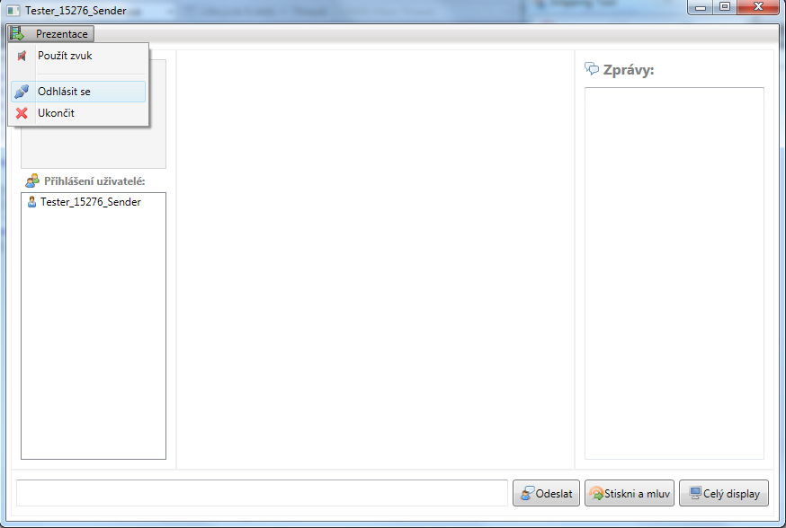
Klient - UI
Testovací UI – Student

Slide 7
Klient -Funkce
Chatování, VOIP, přenos Web kamery
Podpora dalších datových toků s abstrakcí pro přídavné moduly
Možno přizpůsobit přenos dat v nastavení
Jednoduché UI

Slide 8
Klient - Výhody
Možnost komunikace na dálku
Možnost pořádat prakticky jakékoli kurzy
Přídavné moduly mohou přidat kdykoli dodatečnou funkcionalitu

Slide 9
Zásuvné moduly
Zásuvné moduly jsou implementovány formou knihoven obsahujících dodatečnou funkcionalitu
Jednotné rozhraní pro zavádění modulů
Knihovny využívané moduly lze sdílet s jinými částmi systému
Základní typy nejpoužívanějších datových toků mají podporu v klientovi a jejich odpovídající třídy lze jednoduše použít v modulech, bez další implementace

Slide 10
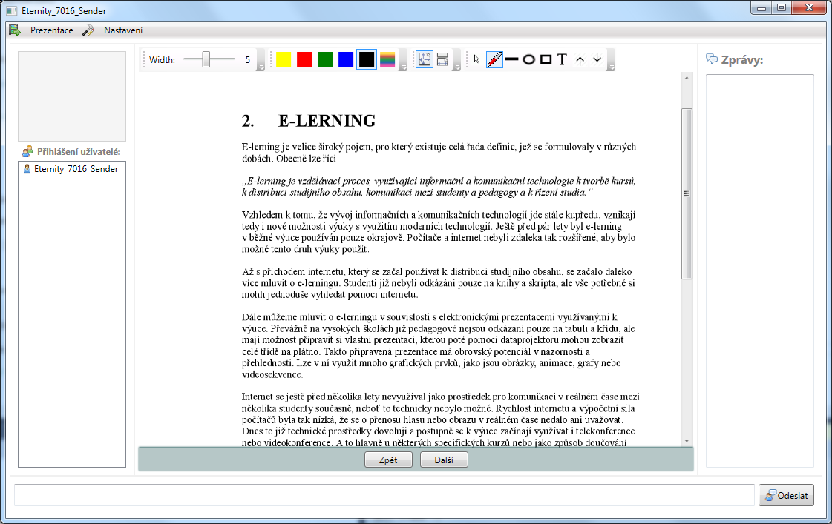
Modul pro PDF prezentace

Slide 11
Modul pro PDF prezentace
Umožňuje procházet PDF soubory dopředu a dozadu
Načtený obsah automaticky cachován, snížené nároky na paměť, I/O operace na HDD
Možnost kreslit do aktuálního snímku

Slide 12
Modul pro PowerPoint prezentace
Nabízí procházení PowerPoint prezentací
Obsah taktéž cachován pro snadnější přístup a snížení nároků na paměť a disk
Možnost kreslení do snímku jako u PDF
Kreslení je omezenější, plná funkcionalita je přístupná u Whiteboard modulu

Slide 13
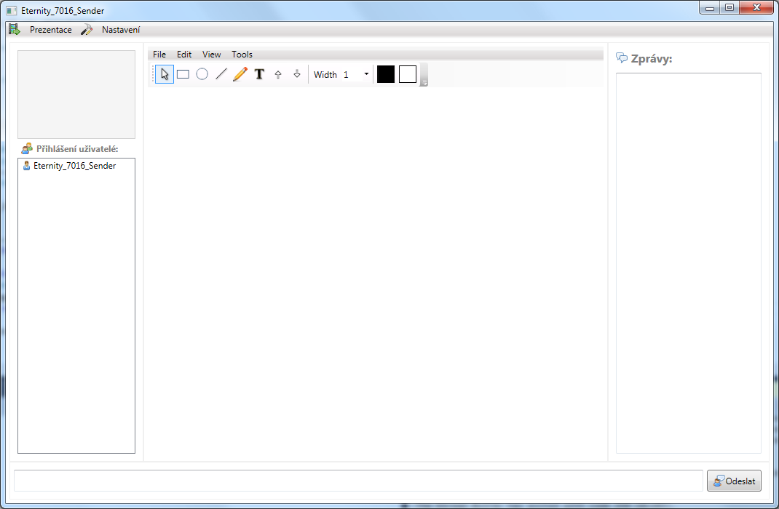
Modul kreslení - Whiteboard

Slide 14
Modul kreslení - Whiteboard
Využívá vlastní implementaci canvasu
Nabízí synchronizované kreslení
Možnost pozdější změny parametrů vykreslených tvarů a jejich automatická synchronizace
Podpora vrstev
Jednoduché odvozování nových tvarů
Ukládání do mnoha formátů (xml, bmp, png, jpg, tiff)
Umožňuje pohyb, zvětšení, zmenšení objektů

Slide 15
Nové knihovny použité v modulech
Whiteboard: - WPFCanvasTools
Díky vlastní implementaci umožňuje plnou kontrolu nad kódem, závislá pouze nad několika základními třídami z WPF Frameworku
Možno definovat a odvodit nové tvary na základě GraphicsVectorBase třídy, stačí definice bodů
Podpora serializace/deserializace pro standardně neserializovatelné třídy
Podpora vykreslování implementována aktuálně skrze GDI+, možno rozšířit pro jiný systém
Každý objekt je identifikovatelný dle unikátního ID

Slide 16
Nové knihovny použité v modulech
PDF/PPTX Prezentace: - WPFCache
Vlastní implementace cachovacího systému, kontrola nad kódem
Microsoft cache až od .NET 4.0, WPFCache již od .NET 3.5, možno upravit již na verzi .NET 2.0+
Dle testů zápisu a čtení 100000 položek s náhodnými daty, překonává rychlostně Microsoft řešení, v zápisu o až 35%, při čtení ~10%
Oproti MS řešení přidaná funkcionalita, podpora eventů, plně synchronizován pro přístup mnoha vláken v rámci multithreading aplikací

Slide 17
Aktuální funkcionalita a cíle
Většina zmíněné funkcionality je již funkční, zbytek je implementován
Cíle:
Synchronizace při editaci kreslících objektů
WPFCache optimalizace pro přístup více vláken a event systém, dále async podpora, členění dat do tzv. regionů
PDF/PPTX možnost nastavení cache a doplňující možnosti manipulace s prezentací

Slide 18
Závěr
Děkuji za pozornost

